Slide 1



Certificación Internacional
Transformación
Cultural Sistémica®
Acompañamos la evolución de personas y organizaciones

Slide 2
TCS® te enseñará a diseñar un Proceso de Transformación Cultural, a elaborar un Master Plan con Iniciativas de Transformación Cultural y a implementar un Ciclo de Transformación Cultural enfocado en alinear personas, renovar procesos y mejorar resultados.
“Nuestro compromiso es asegurar que cada participante esté empoderado para implementar un Proceso de Transformación Cultural en un equipo u organización real”.
Transformación Cultural Sistémica® resume la experiencia y las buenas prácticas de TransformAction implementando Procesos de Cambio Cultural para la mejora de resultados desde 1990 en empresas multinacionales y Procesos de Transformación Cultural Sistémica desde 2002 en empresas multiculturales de España y Latinoamérica.
La Certificación TCS® aporta modelos y herramientas para el diseño conceptual y la implementación de Procesos de Transformación Cultural Sistémica.

Slide 3


  Proceso Porque hace falta tiempo para actualizar nuestros paradigmas personales, energía para modificar hábitos de comportamiento que han sido muy reforzados en el pasado y audacia para atreverse a aplicar nuevas formas de pensar y actuar en las situaciones y las relaciones que caracterizan a nuestro trabajo diario.
  Transformación Cultural Porque para alinear a las personas con los cambios de estrategia de su organización se requiere actualizar su visión de la organización, activar formas de pensar y actuar ajenas a la Cultura actual de la organización.
  Sistémica Porque la activación de un nuevo conjunto de valores y conductas colectivas se inicia, se afianza y se consolida “con y a través de todos”, tal como ocurre con la Cultura actual que la organización quiere actualizar para responder a sus desafíos de integración interna y adaptación externa.

Slide 4

A quién va dirigido
Gerentes de Desarrollo Humano y Organizacional, Gerentes de Talento, Responsables de Proyectos de Cultura, Innovación y Transformación Digital.
Consultores, Coaches, Business Partners y Facilitadores que deseen integrar el Modelo TCS® en su práctica profesional.
Consultores certificados por Barrett Values Centre que desean adquirir Modelos y Herramientas para diseñar e implementar un Proceso de Transformación Cultural.

Slide 5
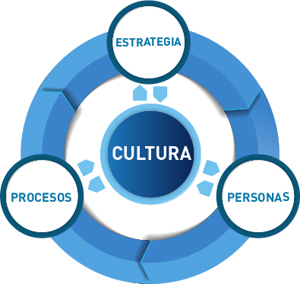
Fundamentos del Modelo TCS®
  “La Cultura es un factor de éxito empresarial cuando permite alinear a las personas y los procesos de la organización
  con su estrategia”.

Slide 6
Fundamentos
del Modelo TCS® by TransformAction
  “La estrategia de una organización cobra vida cuando todos sus integrantes la ponen en práctica con sus clientes y con sus diferentes públicos de interés”.
  “Comunicar una nueva estrategia, junto con los principios y valores que la sustentan, resulta insuficiente para cambiar las formas de “pensar y actuar” de las personas de una organización”.
  “La alineación de líderes y equipos con la estrategia de su organización requiere realizar un cambio de paradigmas personales y un proceso de Transformación Cultural”.

Slide 7
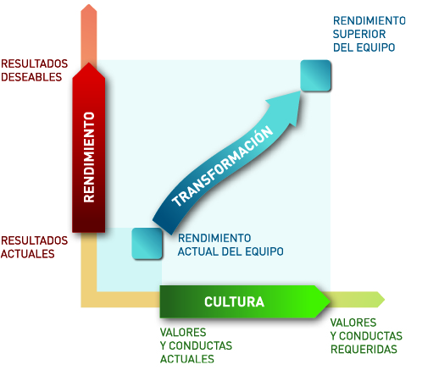
Fundamentos del Modelo TCS®
  El Modelo TCS® se enfoca en mejorar los procesos y los resultados actuales de los equipos para mejorar Indicadores Clave de Rendimiento de las organizaciones.
  ¿Para qué?
  Para consolidar un Rendimiento Superior Sostenible. El esfuerzo invertido en la Transformación Cultural tiene la recompensa de una mejora medible de resultados (ROI).
  ¿Cómo?
  Mediante la activación de nuevas formas de pensar (valores) y actuar (conductas) de los líderes y los equipos en las organizaciones.

Slide 8
En la Certificación Internacional TCS® de TransformAction Academy aprenderás a:
Crear una coalición impulsora del cambio para liderar el Proceso de Transformación Cultural de una organización desde una visión compartida y valores comunes.
Elaborar Iniciativas de Transformación Cultural enfocadas en alinear procesos y mejorar resultados, mediante la activación de nuevos valores y comportamientos.
Comunicar las finalidades de la Transformación Cultural dándole un significado de oportunidad para los integrantes de una organización.
Definir las fases, el alcance y los actores de un Proceso de Transformación Cultural para un área de una organización real.
Empoderar a los líderes y los equipos de una organización como facilitadores e impulsores del cambio cultural, la alineación de procesos y la mejora de resultados.
Crear espacios para compartir “Buenas Prácticas” para alinear procesos y mejorar resultados, mediante la activación de nuevos valores y comportamientos.
Celebrar y difundir testimonios de “Victorias Tempranas” y las “Historias de Éxito” mediante acciones de endomarketing.
Determinar el impacto de los cambios culturales, la alineación de procesos y la mejora de resultados sobre Indicadores Clave de Rendimiento de una organización.

Slide 9
Certificación Internacional TCS®
TCS Parte I
Crear una Coalición Impulsora de la Transformación Cultural
TCS Parte II
Diseño conceptual de la Transformación Cultural
TCS Parte III
Implementar un Ciclo de Transformación Cultural

Slide 10
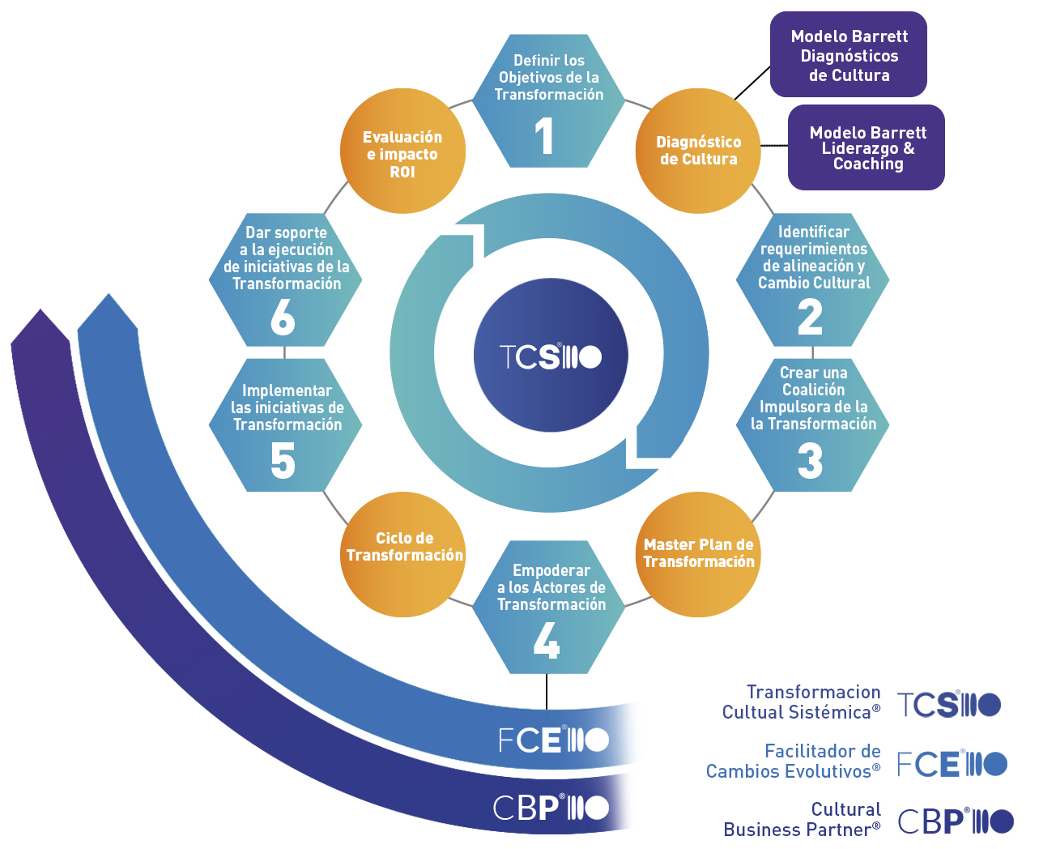
Modelo TCS® y Certificaciones
by TransformAction

Slide 11
Itinerario TCS®
Pre-training: Bienvenida. Instrucciones de la dinámica de la formación. Preparación de un Estudio de Caso basado en un requerimiento de Transformación Cultural de un cliente interno o externo. Presentación de la comunidad de aprendizaje y la Certificación.
Antes de TCS: Cada participante recibirá una guía para preparar un Estudio de Caso basado en un requerimiento de Transformación Cultural de un cliente interno o externo y el acceso a una formación introductoria e-learning.
Durante TCS: Cada participante aprenderá a usar modelos y herramientas para Crear una Coalición Impulsora de la Transformación, realizar el diseño conceptual de un Proceso de Transformación Cultural e implementar un Ciclo de Transformación Cultural en el cliente que haya seleccionado para su Estudio de Caso.
Después de TCS: Cada participante cuenta con un Plan de Acción para implementar un Proceso de Transformación Cultural en un cliente que haya seleccionado.
Convertirse en TCS Practitioner (*): Una vez completado satisfactoriamente el Training TCS, los participantes que deseen convertirse en Practitioners TCS, disponen de un año para implementar un Ciclo Inicial del proceso TCS en un cliente real y presentar métricas y evidencias de la cumplimentación de los 6 pasos del Modelo TCS y de la satisfacción del cliente con los resultados alcanzados. Durante este proceso, los participantes serán guiados y apoyados por un Mentor Senior de TransformAction. Los participantes podrán optar por un Mentoring básico o avanzado.

Slide 12
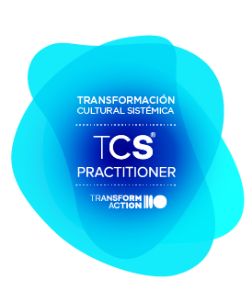
Proceso para la obtención del TCS® Practitioner *
Participa en la Certificación TCS® (presencial o virtual)
Trabaja sobre Estudios de Caso basados en situaciones reales de clientes internos o externos de cada participante.
Presenta tu Proyecto TCS®
Elabora un Master Plan de Transformación Cultural y valídalo con tu Mentor Senior TCS | Sesión individual.
Comparte tu Proyecto con Certificados TCS| Webinar Grupal.
Registra y presenta los Informes de Progreso de tu Proyecto TCS®
Elabora y aplica un Cuadro de Mando de la Transformación | Valídalo con un Mentor Senior TCS | Sesión individual.
Cierre y Balance de los proyectos TCS®
Realiza el cierre y balance de tu Proyecto TCS con un Mentor Senior TCS | Sesión individual.
Comparte los impactos en KPI y el ROI de tu Proyecto TCS con el grupo de participantes y con tu Mentor | Webinar Grupal.

Slide 13

Beneficios de la Certificación Internacional TCS®
Acreditación TCS® Practitioner otorgada por TransformAction una vez que el participante presente un caso real de aplicación exitosa del Modelo TCS®.
La posibilidad de contratar el Servicio de Mentoring para obtener asesoramiento y asistencia técnica de un Consultor Senior TCS®, con honorarios preferenciales.
Actividades de apoyo post training:
  Webinars grupales para Certificados TCS®.
  Ediciones futuras de TCS® en la modalidad “Refreshment".
  Actualización de contenidos y experiencias de la Comunidad TCS®.
Descuentos especiales por asistir a las siguientes certificaciones
  Modelo Barrett | Diagnósticos de Cultura
  Modelo Barrett | Liderazgo y Coaching
  FCE® Facilitador de Cambios Evolutivos

Slide 14


Disfruta la Certificación a tu propio ritmo…
¡Elige entre las 2 Experiencias TCS para certificarte!
Experiencia extendida-colaborativa
Experiencia inmersiva
¡NUEVO 2022!
  Una certificación en un formato extendido a lo largo de varias semanas basado en el trabajo colaborativo de los participantes.
  Una certificación express que te permite obtener todos los conocimientos necesarios en un formato comprimido y en pocas sesiones.
  2 modalidades distintas que, con el mismo objetivo y los mismos contenidos, permiten adaptar la experiencia formativa a tus necesidades y tu agenda.
Ambas modalidades permiten obtener la Certificación Internacional TCS y optar al TCS Practitioner.

Slide 15




Experiencia extendida-colaborativa
¿En qué consiste?
¡NUEVO 2022!
  Pretraining + Programa de 4 semanas.
  Los participantes combinan trabajo individual diario (16 lecciones en formato eLearning) y trabajo de grupo semanal (5 sesiones en directo, de 2 horas de duración aprox.)
  Los participantes realizan actividades de reflexión, de puesta en práctica y de gamificación que permiten integrar los contenidos aprendidos de una forma dinámica y experiencial.
  Se utilizan herramientas de trabajo colaborativo para comunicarse, ejercitarse, co-crear y dar y recibir feedback de sus compañeros, estableciendo un entorno de cooperación y de aprendizaje compartido.
¿Qué permite esta modalidad?
  Realizar el programa a tu propio ritmo, según tu disponibilidad, tu nivel de conocimiento previo y tus posibilidades. Podrás ir hacia adelante o hacia atrás siempre que lo necesites.
  Desarrollar capacidades de trabajo colaborativo y aprendizaje compartido, enriqueciendo los contenidos con las aportaciones 360º (facilitador-participante-compañeros).
  Disfrutar de un entono de pruebas y simulación que permita poner en práctica todo lo aprendido, antes de afrontar una experiencia real.

Slide 16

Experiencia extendida-colaborativa
Pre-training
Módulo 1
Modelos y herramientas TCS
Módulo 2
Crear una coalición impulsora
Módulo 3
Diseño conceptual de la Transformación Cultural
Módulo 4
Implementar un ciclo de Transformación
Bienvenida
Información e instrucciones
Estudio de caso
Comunidad de aprendizaje
Presentación
Día 1: sesión en vivo 1
Día 2: lección elearning 1
Día 3: lección elearning 2
Día 4: lección elearning 3
Día 5: lección elearning 4
Día 6: sesión en vivo 2
Día 7: lección elearning 5
Día 8: lección elearning 6
Día 9: lección elearning 7
Día 10: lección elearning 8
Día 11: sesión en vivo 3
Día 12: lección elearning 9
Día 13: lección elearning 10
Día 14: lección elearning 11
Día 15: lección elearning 12
Día 16: sesión en vivo 4
Día 17: lección elearning 13
Día 18: lección elearning 14
Día 19: lección elearning 15
Día 20: lección elearning 16
Cierre: sesión en vivo 5
1 sem
1 mes

Slide 17
Experiencia inmersiva
¿En qué consiste?
  4 sesiones en directo, de 4 horas de duración (total de 16 horas formativas aprox).
  Todos los contenidos son ofrecidos por el facilitador, a través de sus explicaciones en directo.
  Los participantes realizan actividades individuales -entre sesiones que- permiten reflexionar acerca de los temas presentados.
  Se realizan dinámicas grupales que permiten integrar contenidos y poner en práctica lo aprendido, en un entorno participativo y abierto.
  Entrega de abundante material de apoyo y herramientas: libros, artículos, vídeos, protocolos, plantillas, acceso a Aula TAAcademy…
¿Qué permite esta modalidad?
  Limitar tu dedicación al curso, debiendo reservar menos de 1 semana para la formación.
  Obtener los conocimientos necesarios en un tiempo reducido, por si necesitas abordar un proceso de transformación o poner en práctica los contenidos inmediatamente.
  Realizar una inmersión en el contenido, pudiendo obtener una visión completa del proceso en pocos días.
  Compartir experiencias, reflexiones y dudas con el facilitador y con el grupo, en un entorno seguro de confianza y colaboración.

Slide 18

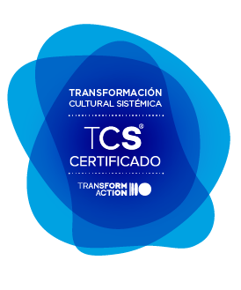


Avales &
bonificaciones
Certificación avalada por Barrett Values Centre.
Formación bonificada por FUNDAE (España).
Puedes sumar créditos como coach de la ICF (International Coaching Federation) para la renovación de tu credencial.
ENDORSED TRAINING

Slide 19






Formatos TCS® de TransformAction Academy
Experiencia
extendida-colaborativa
E-Learning
asincrónico
Presencial
In·company
TCS disponible en
ESPAÑOL
INGLÉS
PORTUGUÉS
Experiencia
Inmersiva
Webinars de Mentoring post-training
Virtuales a/sincrónicos
Sesiones virtuales
sincrónicas

Slide 20
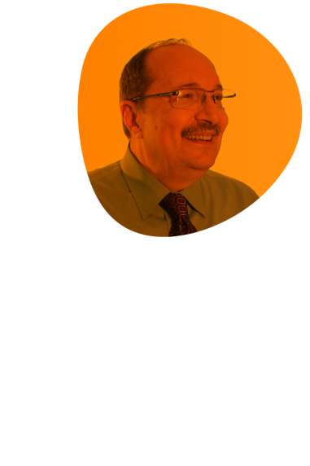

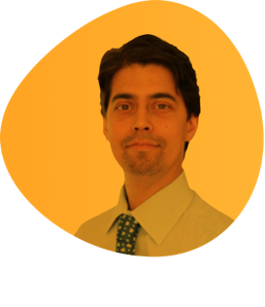
Equipo de Facilitadores

Slide 21
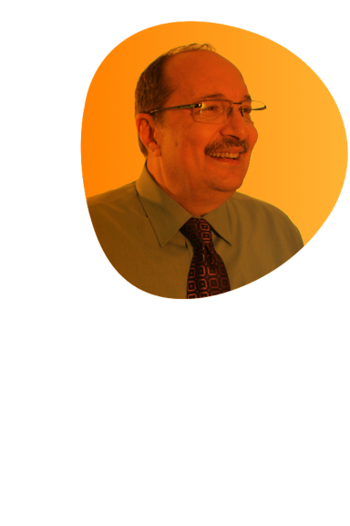

Héctor Infer
Héctor Infer, Consultor, Facilitador y Mentor de equipos directivos multiculturales; ha desempeñado funciones directivas y dirigido programas para líderes en organizaciones en Europa y América.
Fundador de TransformAction, empresa especializada en Cultura, Liderazgo y Valores, desde 1990, desarrolla proyectos de Evolución Cultural con impacto en resultados.
Desde 2002 es Partner & Global Trainer de Barrett Values Centre.
Es autor del Modelo de 10 Arquetipos® para Construir los Equipos del Futuro y ha creado las Certificaciones Transformación Cultural Sistémica®, Facilitador de Cambios Evolutivos® y Cultural Business Partner®.
Para contribuir al desarrollo sostenible de las organizaciones, Héctor ha editado en español los libros de Richard Barrett: “Liberando el Alma de las Empresas”, “La Organización impulsada por Valores” y “Las Métricas de la Conciencia Humana”. Héctor es coautor del manual “Conéctate” una guía práctica para desarrollar equipos y del “World Book of Values”.
En línea con su propósito, Héctor acaba de producir las versiones en español de los cursos de e-Learning de Barrett Academy.
Socio Fundador de TransformAction · Europe
Global Faculty Partner de Barrett Values Centre
Mis principales valores personales son:
Visión
Marcar la diferencia
Creatividad

Slide 22

Gabriela Infer
Gabriela ha sido Responsable del Desarrollo de Negocios en Latinoamérica y España para Terra del Grupo Telefónica; desde esta posición ha implementado alianzas en Brasil, Argentina, Chile, España y USA. Como Gerente de Marketing de una Unidad de Negocio de Telefónica, ha implementado el lanzamiento de productos asociados a la conectividad.
Ha complementado su formación en Sociología y Marketing, con los siguientes programas de especialización profesional: Cultural Transformation Tools Practitioner, BVC Global Trainer, PNL Practitioner, Coach Ejecutivo y de Equipos, Transformación Cultural Sistémica y Facilitadora de Cambios Evolutivos.
En Transform Action, desde 2007, ha participado en la implementación de Procesos in-company de Transformación Cultural en empresas en España y Latinoamérica.
Desde 2012 es Global BVC Trainer de Barrett Values Centre y ha certificado a cientos de personas y líderes en España, Portugal, Andorra, Brasil, Argentina, Chile, Colombia, Costa Rica, Ecuador, Honduras, México, Panamá, Paraguay, Perú, República Dominicana, Uruguay y Venezuela.
Gabriela es co-autora del libro “A World Book of Values" y ha participado en la producción de las ediciones en español de los libros "Liberando el Alma de las Empresas", "La organización impulsada por valores" y "Métricas de la Conciencia Humana“ de Richard Barrett.
Es Global Trainer de los Programas “Transformacion Cultural Sistémica” TCS, “Facilitador de Cambio Evolutivo” FCE y “Cultural Business Partner” CBP. Es Facilitadora en español, inglés y portugués.
Socia Directora de TransformAction · Europe
Partner & CTT Global Trainer de Barrett Values Centre
Mis principales valores personales son:
Confianza
Integridad
Generaciones Futuras

Slide 23
Desde 2002, hemos certificado, entre otras…
EUROPA
Real Automóvil Club de Cataluña
Repsol
SABIC Innovative Plastics
Plus Ultra Seguros
Grupo Editorial SM
Grupo Industrial SEM
Institución Educativa SEK
ACCOR
Compagnie de Wagons Lits
CASER Seguros
Telefónica
Vodafone
Tgestiona
LATAM
Alquería
FLAR Fondo Latinoamericano de Reservas
Clínica Somer
SEATECH International Group
RHS Alianza
Homecare IPS
Grupo SURA
Avantel
Alumina
Prebel
Tigo UNE
Grupo Orbis
Yanbal
Grupo Protección
Novaventa Grupo Nutresa
Grupo Habi
Unifood

Slide 24

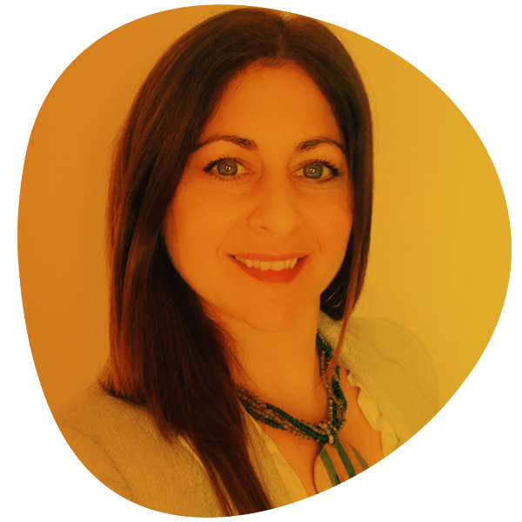

Contacto, información e inscripciones
Juan Pablo Páez
Paula Murano
Director de TransformAction Academy
Dir. Customer Care en TransformAction
Mis principales valores personales son
La comunicación abierta y fluida
Generaciones Futuras
El aprendizaje continuo
Mis principales valores personales son:
Responsabilidad
Empatía
Justicia
transformaction.academy
info@transformaction.academy
#TransformActionAcademy
AGENDA CERTIFICACIONES | transformaction.academy/agenda

Slide 25
Acompañamos la evolución de personas y organizaciones.
Infórmate en TransformAction.Academy

